Slide 1
I ❤ Hazelcast
Silde: https://github.com/xiaozhiliaoo/my-slides/blob/master/akka-classic-cluster.pptx
Code: https://github.com/xiaozhiliaoo/hazelcast-practice
李力
2022-04-13

Slide 2
思考
1 IMDG/IMCG和数据从redis拉到内存算区别在哪里？以及优势？
2 如何验证分布式系统的特性，如脑裂，一致性，以及网络故障？
3

Slide 3
大纲
背景知识
公司
计算
CTO-Greg Luck
Hazelcast
IMDG
IMCG
原理与实现
教务/智学案例
分布式系统泛型
参考资料

Slide 4
背景知识-公司
内容
介绍公司背景，以及新理念
流分析头部公司
背景知识：计算演变过程，以及各种计算的区别。
imdg(In-Memory Data Grid)
内存计算，网格计算
redis，voltdb，hana，caffeine对比
竞品对比
imcg(In-Memory Compute Grid)
jet
流计算，kafka stream，storm, spark streaming，flink，beam
教务/智学案例

Slide 5
背景知识-Partner
Orient DB
Bagri: The Document DB on Hazelcast IMDG

Slide 6
背景知识-计算概念
分布式计算/并行计算/云计算
边缘/网格/雾计算
高性能计算
内存计算
X86体系：数据拿到内存，内存->CPU->内存，
计算型内存体系：内存直接计算，内存计算，FlexRAM
系统软件：内存文件系统，内存数据库（Times Ten，SAP HANA，SoildDB）
应用软件：Hazelcast，Alluxio

Slide 7
背景知识-计算分类
计算密集型：数据量小，计算多
算法并行，时间在计算
HPC
挖矿
数据密集型
数据并行，时间在数据输入输出
PRAM
BSP：Pregel，Apache Hama，GPS，Apache Girph
LogP
MapReduce：日志分析，索引，Nephele/PACTs
Spark：迭代，实时处理
Storm，Spark Streaming，Flink
Dryad
All Pairs，DOT，Pig Latin，GraphLab，工作流
Tyler Akidau：The Evolution of Large-Scale Data Processing 5分钟内过完PPT

Slide 8
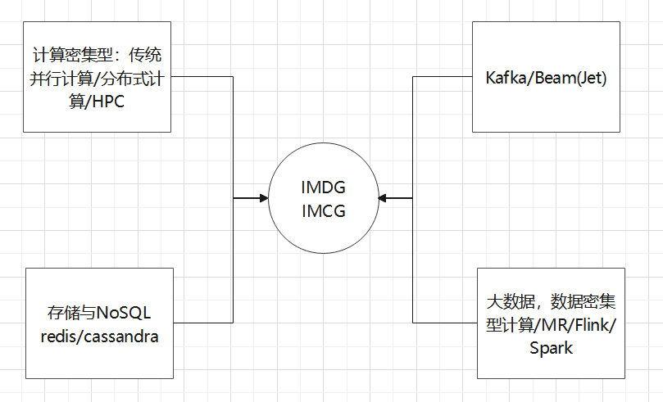
背景知识-四条主线

Slide 9
知识，模型(原理)，思维
知识是记忆的产物，模型是理解的产物，思维是理性/感性/直觉的产物。
知识，经验，智慧，思维，理性，模型，结构化，理论，公理，真理，逻辑，悖论....
Hazelcast
知识：很多，IMap/IQueue/RingBuffer，缓存JCache，AP，CP，IMDG，一致性(单机，DB，分布式)，JMM-AVO(Atomicity,Visibility,Ordering)，ACID，LSP（Liveness，Safety，Performance）
模型：数据模型，分布式模型(复制和一致性)，计算模型(Beam)，进程模型等
思维
方法
科，宗，艺，哲
效果
广度
速度
强度
维度
深度
时长与活跃

Slide 10
分布式数据
常见产品：zk curtor，redisson，akka，ignite
hz对比
zk/zk curtor
redisson（features of In-Memory Data Grid）
akka
ignite
区别在于sharding everything和sharding nothing
ap类型的Distrubuted Data Structures和cp类型的Distrubuted Data Structures
ap类型是不是必须只有CRDT？

Slide 11
IMDG-Map
IMap
ReplicatedMap（No MapStore or MapLoader）
MultiMap

Slide 12
IMDG-IMap(核心数据结构)
并发的Map？一致性是什么？正确性是什么？
分布式的Map？一致性是什么含义？正确性又是什么？
并发分布式的Map保证了什么？

Slide 13
Hazelcast JCache
jcache provider
Apache Ignite，blazingcache，Caffeine，Coherence，Ehcache，Redisson
概念
Consistency
Expiry
Eviction
Integration
Entry Processor
Caching Provider
Hz CTO是JCache的jsr107作者。
Notes:
https://jcp.org/aboutJava/communityprocess/implementations/jsr107/index.html

Slide 14
IMDG-RingBuffer
Disruptor
Redisson
Guava:EvictingQueue
Apache Common Collection4: CircularFifoBuffer

Slide 15
CP Subsystem
raft
Aeron Cluster 6037
hazelcast-raft 4890
SOFAJRaft 2865
https://raft.github.io/raftscope/index.html
Linearizable
CAP
CPSubsystem,CPMember,CPGroup,CPSession

Slide 16
IMDG-FencedLock
如何做分布式锁？
reids单机
集群Redlock/ZK/Etcd
FencedLock(monotonic fencing token)
ZK：org.apache.curator.framework.recipes.locks
Notes:
https://zhuanlan.zhihu.com/p/403282013
https://jepsen.io/analyses/hazelcast-3-8-3

Slide 17
IMCG-分布式计算
hz对比ignite
hz对比akka
hz对比zk
hz对比redisson
https://ignite.apache.org/docs/2.13.0/distributed-computing/distributed-computing.html

Slide 18
原理与实现

Slide 19
教务/智学案例

Slide 20
分布式系统泛型

Slide 21
参考资料
https://hazelcast.com/glossary/
Hazelcast Platfrom：https://docs.hazelcast.com/hazelcast/latest/index.html
IMDG：https://docs.hazelcast.com/imdg/latest/getting-started.html
JET：https://jet-start.sh/docs/get-started/intro

Slide 22
Hazelcast
Hazelcast is a distributed computation and storage platform for consistently low-latency querying, aggregation and stateful computation against event streams and traditional data sources.

